Slide 1
নবম-দশম শ্রেণী
বাংলা ব্যাকরণ
রেক্সোনা বানু
বাংলা (সম্মান) এম এ
ঘুনী মাধ্যমিক বিদ্যালয়,সদর, যশোর।
নরসিংদী অনলাইন পাঠশালায় স্বাগতম
বাড়ির কাজ আদায়

Slide 2
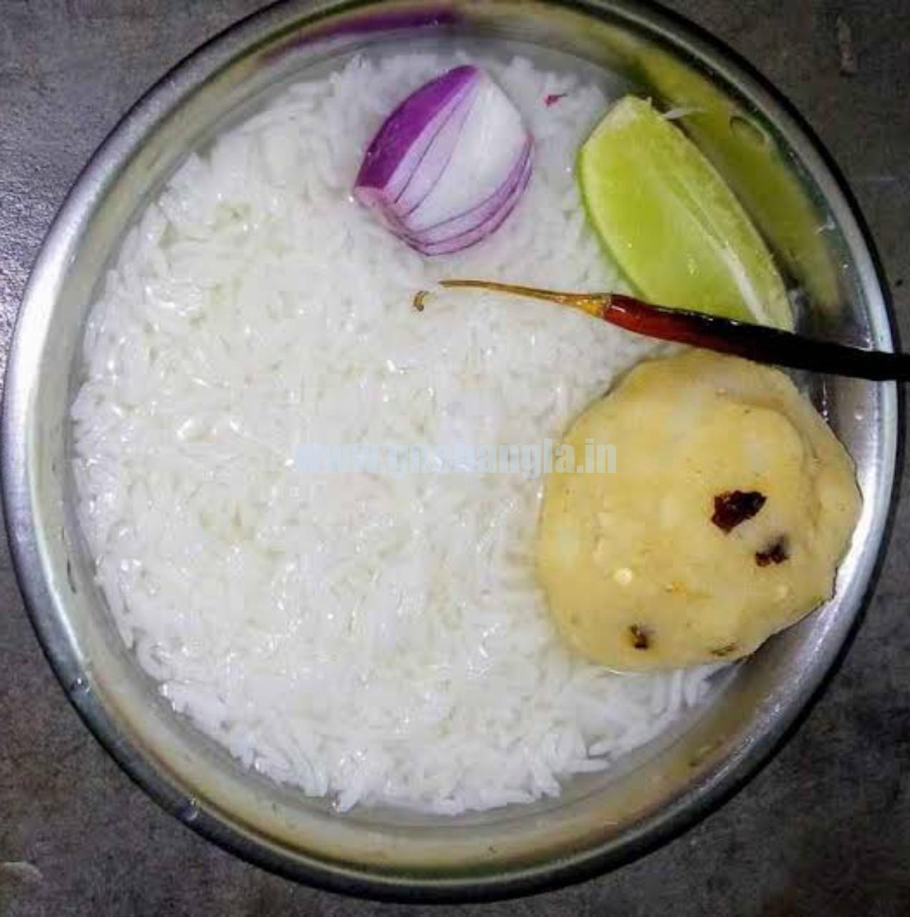
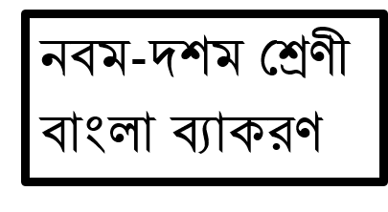
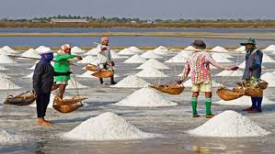
পান্তা
লাবণ্য
ছবিগুলি লক্ষ্য কর

Slide 3
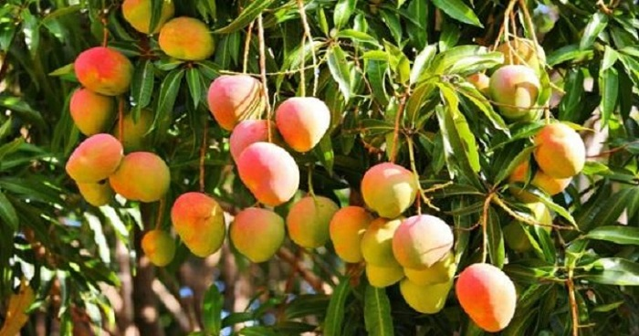
আজকের পাঠ-
তদ্ধিত প্রত্যয়

Slide 4
এই পাঠ শেষে শিক্ষার্থীরা…
তদ্ধিত প্রত্যয় কী বলতে পারবে
২) বাংলা তদ্ধিত প্রত্যয় চিহ্নিত করতে পারবে;
৩) বিদেশি তদ্ধিত এবং সংস্কৃত তদ্ধিত প্রত্যয় নির্ণয় করতে পারবে।

Slide 5
পূর্ব পাঠে- কৃৎ প্রত্যয়, কৃদন্ত পদ, প্রাতিপাদিক এবং ধাতু সম্পর্কে জেনেছিলাম,কৃৎপ্রত্যয় সাধিত
পদটিকে কৃদন্ত পদ বলে।
‘লাজ’ ‘বড়’ ও ‘ঘর’ শব্দগুলোর পরে যথাক্রমে ‘উক’, ‘আই’ ও ‘আমি’ (প্রত্যয়) যোগ করে নতুন শব্দ গঠিত হয়েছে। এখানে ‘লাজ’ ‘বড়’ ও ‘ঘর’ শব্দগুলোর সাথে কোনো শব্দ/ বিভক্তি নাই। বিভক্তিহীন নাম শব্দকে বলা হয় প্রাতিপদিক। প্রাতিপদিককে তদ্ধিত প্রত্যয়ের প্রকৃতি বলে, প্রাতিপদিককে নাম প্রকৃতিও বলা হয়। ধাতু যেমন কৃৎপ্রত্যয়ের প্রকৃতি তেমনি প্রাতিপদিকও তদ্ধিত প্রত্যয়ের প্রকৃতি। প্রত্যয় যুক্ত না হলে ধাতুকে বলা হয় ক্রিয়াপ্রকৃতি এবং প্রাতিপদিককে বলা হয় নাম প্রকৃতি। ।

Slide 6
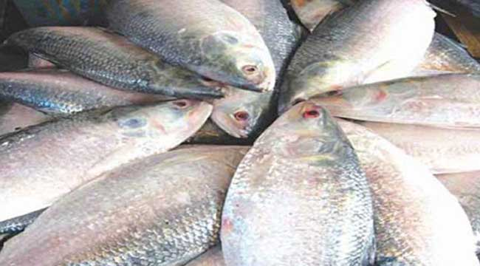
রূপালী
শব্দের পরে যে প্রত্যয় যুক্ত হয়ে নতুন শব্দ গঠন করে তাকে তদ্ধিত প্রত্যয় বলে। যেমন : বাঘ+আ=বাঘা, সোনা+আলি =সোনালি, সপ্তাহ+ইক=সাপ্তাহিক ইত্যাদি।

Slide 7
একক কাজ
তদ্ধিত প্রত্যয় কী

Slide 8
বাংলা তদ্ধিত প্রত্যয় : বাংলা ভাষায় ব্যবহৃত সংস্কৃত ও বিদেশি প্রত্যয় ছাড়া বাকি সব প্রত্যয়কে বাংলা তদ্ধিত প্রত্যয় বলে।
আ প্রত্যয় যোগে = অবজ্ঞার্থে-চোরা, সদৃশ-বাঘা, বৃহত-ডিঙ্গা,সমষ্টি- বিশা
আই প্রত্যয় =ভাববাচক-বড়াই,আদর- কানাই,ঢাকাই,স্ত্রীপু-বোনাই
আমি= ভাব-পাগলামি, জীবিকা-ঘরামি, নিন্দা-ছেলেমি,জেঠামি
ই/ঈ= ভাব-বাহাদু্রি, জীবিকা-ডাক্তারি, মালিকানা-জমিদারি, সম্বন্ধ-সরকারি
ইয়া>এ= তৎকালীন-সেকেলে, উপকরণ-বেলে, উপজীবিকা-জেলে, নেপুণ্য-খুনে,নেয়ে= না+ ইয়া। উয়া>ও- জ্বরো,মেঠো,টেকো

Slide 9
এসো কাজ করি
টেকো কোন ধরনের তদ্ধিত?
বাংলা তদ্ধিত
বিদেশি তদ্ধিত
সংস্কৃত তদ্ধিত
বাংলা কৃৎ
উত্তর- বাংলা তদ্ধিত

Slide 10
বিদেশি তদ্ধিত প্রত্যয় : শব্দের শেষে যেসব বিদেশি প্রত্যয় যুক্ত হয়ে নতুন শব্দ গঠন করে তাদের বিদেশি তদ্ধিত প্রত্যয় বলে। যেমন : ডাক্তার+খানা=ডাক্তারখানা, ধড়ি+বাজ= ধড়িবাজ
হিন্দি= ওয়ালা-বাড়িওয়ালা,ওয়ান-গাড়োয়ান, আনা-হিন্দুয়ানা,সা-পানসা>পানসে,কালসে
ফরাসি= গর-কারিগর, দার-তাবেদার,বন্দি-নজরবন্দি,বাজ- ধড়িবাজ,ধোঁকাবাজ,গলাবাজ।
মতো অর্থে= সই- মানানসই, পনা- বেহায়াপনা, গিন্নীপনা।
টিপসই, নামসই প্রত্যয় না, এদুটি মূলশব্দ।

Slide 11
সংস্কৃত তদ্ধিত প্রত্যয় : যে তদ্ধিত প্রত্যয় সংস্কৃত বা তৎসম শব্দের সঙ্গে যুক্ত হয়ে নতুন শব্দ গঠন করে তাকেসংস্কৃত তদ্ধিত মনু+ষ্ণ
তর/তম |  | মধুর+তর = মধুরতর প্রিয়+তর = প্রিয়তর প্রিয়+তম = প্রিয়তম
নীন | ঈন(ন ইৎ) | সর্বজন+নীন = সর্বজনীন কুল+নীন = কুলীন নব+নীন = নবীন
নীয় | ঈয়(ন ইৎ) | জল+নীয় = জলীয় বায়ু+নীয় = বায়বীয় বর্ষ+নীয় = বর্ষীয় | পর+নীয় = পরকীয় স্ব+নীয় = স্বকীয় রাজা+নীয় = রাজকীয়
বতুপ/মতুপ | বান/মান | গুণ+বতুপ = গুণবান দয়া+বতুপ = দয়াবান শ্রী+মতুপ = শ্রীমান
ইত |  | কুসুম+ইত = কুসুমিত তরঙ্গ+ইত = তরঙ্গিত কণ্টক+ইত = কণ্টকিত
ইমন | ইমা | নীল+ইমন = নীলিমা মহৎ+ইমন = মহিমা
ইল |  | পঙ্ক+ইল = পঙ্কিল ঊর্মি+ইল = ঊর্মিল ফেন+ইল = ফেনিল
ইষ্ঠ |  | গুরু+ইষ্ঠ = গরিষ্ঠ লঘু+ইষ্ঠ = লঘিষ্ঠ

Slide 12
মূল্যায়ন
১। গরিষ্ঠ কোন ধরনের তদ্ধিত?
বাংলা তদ্ধিত
বিদেশি তদ্ধিত
সংস্কৃত তদ্ধিত
সংস্কৃত কৃৎ
উত্তর- সংস্কৃত তদ্ধিত
২। উপকরণ বুঝাতে ইয়া > এ প্রত্যয় কোনটি?
সেকেলে
জেলে
খুনে
বেলে
উত্তর- বেলে

Slide 13
বাড়ির কাজ
বাংলা ব্যাকরণে তদ্ধিত প্রত্যয়ের গঠন পড়বে ।

